Slide 2
Part1.
Part2.
Part3.
Part4.
Part5.
Part6.
개요
프로젝트 목적
개발도구
및
라이브러리
데이터 흐름도
핵심 기술
추후 계획

Slide 3
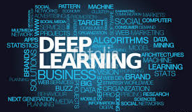
개요
텍스트 마이닝 방법
자연어 처리 이후의 워드 클라우드 등의 방법이 많음
딥러닝 연구가 활발히 진행되면서 딥러닝 + 텍스트 데이터 조합이 이루어지고 있음
우리나라도 이에 따른 연구가 활발히 진행되고 있음
기존 한국어 텍스트 마이닝의 문제점
자연어 처리의 어려움 존재
일반적인 konlpy 등을 사용시 새로운 단어를 인식하지 못함
많은 단어를 인식하지 못하는 단점
기업들은 기업들만의 단어 사전을 구축
딥러닝을 이용한 텍스트 마이닝은 이제 시작 단계

Slide 4
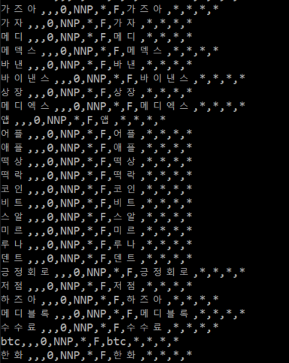
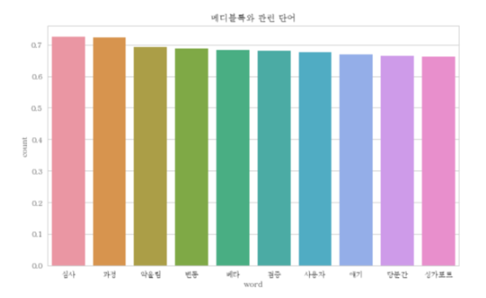
프로젝트 목적
딥러닝을 이용한 한국어 기반 텍스트 마이닝 시스템 개발
서버 구축
장고(Django) 웹 서버 구축
크롤링 시스템으로 데이터 수집 구축
본 프로젝트 만의 단어 사전 구축
머신러닝 & 딥러닝 알고리즘으로 텍스트 데이터 분류 및 시각화
연관 단어 추출 및 시각화

Slide 5
개발도구 및 라이브러리
개발도구
language
Python3(use anaconda), HTML, CSS, JavaScript
server
centos7
Web server
nginx, uwsgi
Version control
github
tools
Pycharm, putty, filezilla

Slide 6
개발도구 및 라이브러리
라이브러리
Django
python web framework
BeautifulSoup4, Selenium
crawler
Mecab
NLP system lib
Scikit-learn, keras(tensorflow backend)
Machine & Deep learing
Word2vec
word to vector
Pandas, numpy, json, matplotlib
Data preprocessing and Data visualization

Slide 7
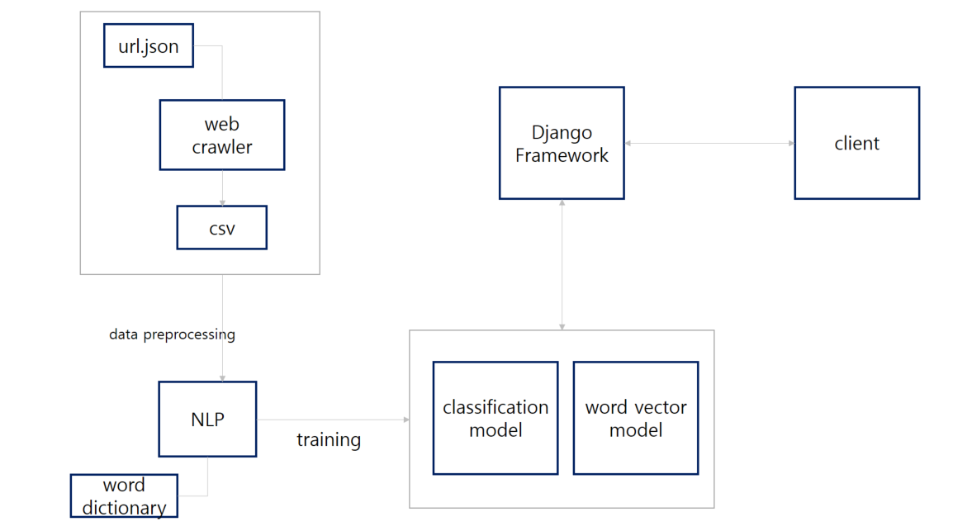
데이터 흐름도
crawler system
단어 수집
NLP
단어 사전 구축
형태소 분석
Classification model
분류 모델
1차 머신러닝
2차 딥러닝
Word vector model
연관 단어 추출
Django
해당 데이터들을 웹으로 시각화

Slide 8
핵심 기술
crawler system
Selenium으로 웹 페이지 오픈
Beautiful soup으로 HTML 데이터 파싱
NLP
mecab 라이브러리
한국어 자연어 처리를 위한 형태소 분석기
단어 사전 구축이 핵심
Classification model
머신러닝
Logistic regression
딥러닝
LSTM
Django
subprocess
데이터 시각화를 위한 django -> execute python file subprocess가 필요
visualization
효과적인 시각화가 핵심

Slide 9
추후 계획
crawling
naver 뉴스(정치, 경제, IT, 연예) 데이터 크롤링(~ing)
NLP
단어 사전 구축
classification model 스터디
머신러닝
Logistic regression
딥러닝
LSTM

